Slide 1

第7章 虚拟存储管理

Slide 2

存储管理方式
6.3 内存扩充技术
连续分配
1 固定分区存储管理
2 动态分区存储管理
3 动态重定位分区存储管理
离散分配
4 分页存储管理
5 分段存储管理
6 段页式存储管理
6.3.1 覆盖技术
6.3.2 交换技术

Slide 3
本章目录
7.1 虚拟存储器的基本概念
7.2 请求分页存储管理
7.3 请求分段存储管理

Slide 4
基本存储管理：
一个程序或作业全部装入内存。
于是，当程序的地址空间大于内存的可用空间时，该程序就无法装入内存中运行。—— “大”程序可能无法运行。
——如果要运行需要扩充内存

Slide 5
7.1 虚拟存储器的基本概念
7.1.1 引入背景
7.1.2 虚拟存储器

Slide 6
7.1.1 引入背景
1.基本存储管理的特征
一次性：程序在运行前需一次性地全部装入内存
驻留性：程序装入内存后，便一直驻留在内存中，直至运行结束。
“一次性”和“驻留性”在程序运行时是否是必要的？
Notes:
内存中存在一些不用或暂时不用的程序占据了大量的内存空间；
一些需要运行的程序因没有足够的内存空间而无法装入内存运行。

Slide 7
7.1.1 引入背景
2.局部性原理
局部性表现在下述两个方面：
空间局限性。程序在执行时访问的内存单元会局部在一个比较小的范围内。
时间局限性。程序中执行的某些指令会在不久后再次被执行，程序访问的数据结构也会在不久后被再次访问。
局部性原理为虚拟存储器的引入奠定了理论基础。
Notes:
程序在执行时，在一段时间内，CPU总是集中地访问程序中的某一个部分，这种现象称为局部性原理。

Slide 8
7.1.2 虚拟存储器
1. 虚拟存储器的实现原理
一个程序要运行时，仅将那些当前需要执行的部分读入内存，就可以为其创建进程并开始执行。
执行过程中，如果需要访问的数据或代码不在内存时，操作系统负责把需要的代码或数据从外存调入内存。
如果此时内存已满，那么可以将内存中暂时不用的部分代码或数据置换出去，腾出内存空间后产生磁盘I/O 读请求，将缺的代码或数据调入内存。
一旦所需的内容读入内存后，唤醒原来的阻塞进程转为就绪态，使其能够继续运行。

Slide 9
7.1.2 虚拟存储器
从用户的角度看，系统所具有的内存容量将比实际内存容量大得多。
用户所看到的大容量只是一种感觉，是虚拟的。
实际上是由操作系统负责将内、外存统一管理起来，进程的换入和换出工作由操作系统自动完成，

Slide 10
7.1.2 虚拟存储器
虚拟存储器是指具有调入功能和置换功能，且能从逻辑上对内存容量进行扩充的一种存储器系统，其逻辑容量由内存容量和外存容量之和所决定，其运行速度接近于内存速度，而成本又接近于外存。
虚拟存储器的实现都是建立在离散分配存储管理基础之上的。根据逻辑地址空间的结构不同，虚拟存储器分为：
基于分页的虚拟存储器
基于分段的虚拟存储器
基于段页式的虚拟存储器

Slide 11
7.1.2 虚拟存储器
2.虚拟存储管理的特征
离散分配
部分装入
多次交换
虚拟扩充

Slide 12
练习
1. 虚拟存储技术实现的可行性基础是（ ）。
A.程序执行的离散型
B.程序执行的顺序性
C.程序执行的局部性
D.程序执行的并发性
2. 在实现了虚拟存储器技术的系统中，当系统发生抖动(thrashing)时，可以采取的有效措施是（ ）。
I.撤销部分进程
II.增加磁盘交换区的容量
Ⅲ.提高用户进程的优先级
A.I B.II C.Ⅲ D.都不是

Slide 13
练习
1、请求分页系统中的页表项中，外存地址供（ ）时参考。
A、分配页面 B、调入页面 C、程序访问 D、换出页面
2、请求分页系统中的页表项中，访问位供（ ）时参考。
A、分配页面 B、调入页面 C、程序访问 D、换出页面
3、在分页系统环境下，程序员编制的程序，其地址空间是连续的，分页是由（ ）完成的。
A、程序员 B、编译地址 C、用户 D、系统

Slide 14
7.2 请求分页存储管理
7.2.1 工作原理
7.2.2 驻留集管理
7.2.3 调页策略
7.2.4 页面置换算法

Slide 15
7.2.1工作原理
工作原理如下：
请求分页存储管理只是将接下来要执行的几个页（不是全部）调入内存
在进程执行过程中，当发现要执行的指令或访问的数据不在内存时，引发缺页中断，由操作系统负责将缺的页从外存调入内存。
若内存空间充裕，则直接将缺页调入；
若内存空间不充裕，则需要将一些不常用的页调出内存，腾出空间，将缺页调入。另外，在置换时，若置换出的页在内存中曾做过改动，还需将改动保存到外存中。

Slide 16
7.2.1工作原理
实现请求分页存储管理，需要解决下面三个关键问题：
如何知道要访问的页不在内存？
发现缺页后怎么办？
缺页调入后，如何进行地址变换以支持进程的运行？
解决方法：
扩充页表；
设置缺页中断机构；
升级地址变换机构。

Slide 17
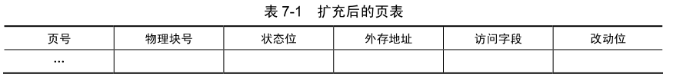
7.2.1工作原理
1. 扩充页表
如何知道页不在内存呢？——通过扩充页表来解决。
状态位：用于表示该页是否已调入内存。若没有调入内存，则产生一个缺页中断。
访问字段：用于记录本页在一段时间内被访问的次数，或记录本页最近已有多长时间未被访问。访问字段为置换算法在选择换出页面时提供参考。

Slide 18
7.2.1工作原理
1. 扩充页表
如何知道页不在内存呢？——通过扩充页表来解决。
改动位：表示该页调入内存后是否做过改动。
若已被改动，则必须将该页重写到外存上，否则直接覆盖即可。
外存地址：用于指出该页在外存上的存放地址，供调入该页时使用。

Slide 19
7.2.1工作原理
2. 设置缺页中断机构
当访问页表的状态位，发现页不在内存时，便产生一个缺页中断。缺页中断处理程序的工作流程如图：

Slide 20
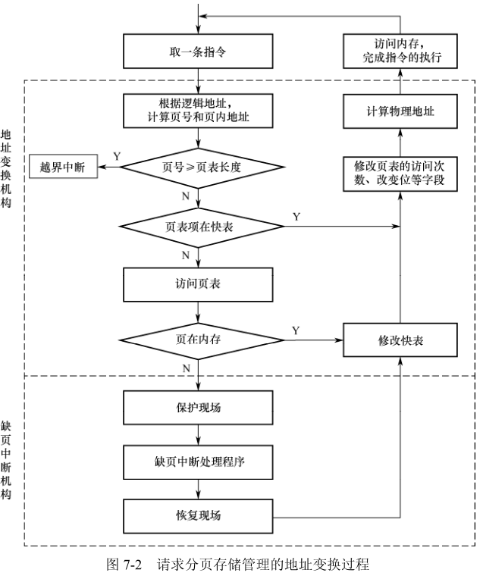
3. 升级地址变换机构

Slide 21
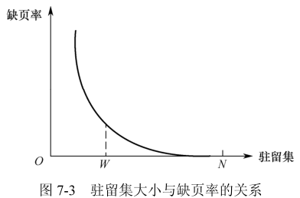
7.2.2 驻留集管理
1. 驻留集大小
驻留集：给每个进程分配的物理块的集合。
驻留集的大小与缺页率有一定关系。
驻留集越小，驻留内存的进程数就会越多，缺页率会相对较高。
根据局部性原理，驻留集超过一定的大小后（曲线的拐点附近），进程的缺页率并没有明显改善。
所以，通常为进程分配的物理块数应取该曲线的拐点附近或稍大些。

Slide 22
7.2.2 驻留集管理
2. 驻留集管理策略
驻留集管理涉及两个问题：
给每个进程分配的物理块的数目是否固定？
——驻留集分配策略
置换范围是否局限于该进程内部？
——置换策略

Slide 23
7.2.2 驻留集管理
（1）驻留集分配策略
固定分配策略：是指为一个进程分配固定数目的内存物理块。
可变分配策略：是指分配给一个进程的物理块数可以发生变化。
若缺页率高，则增加分配；若缺页率低，则减少分配。

Slide 24
7.2.2 驻留集管理
（2）置换策略
全局置换策略：发生缺页需要页面置换时，可以在驻留内存的所有页中进行选择，不管它属于哪一个进程。
局部置换策略：发生缺页需要页面置换时，只能从发生缺页的进程在内存的页中进行选择。
Notes:
内存中加载的重要内容，如操作系统内核及用到的重要数据结构等，需要通过“锁定”排除于置换范围之外。锁定可以通过在页表和物理块表中为每个表项增加一个Lock位来实现。

Slide 25
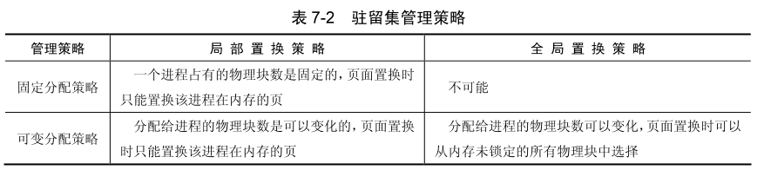
7.2.2 驻留集管理
显然，驻留集若采用固定分配策略，则只能组合局部置换，驻留集管理策略存在下面3 种：
固定分配局部置换策略
可变分配全局置换策略
可变分配局部置换策略

Slide 26
7.2.3 调页策略
调页策略用于确定何时将进程所需的页调入内存。常用的调页策略有：
预调页策略
常用的预测原理是局部性原理，即每次调页时，将相邻的若干个页一并调入内存。
请求调页策略
发生缺页时，再将其调入内存的方法。
通常，进程首次调入时使用预调页策略。运行过程中，采用请求调页策略。
Notes:
预调页策略
系统预测进程接下来要访问的页，将一个或多个页提前调入内存。
请求调页策略
发生缺页时，再将其调入内存的方法。
实现简单，增加磁盘I/O开销。

Slide 27
7.2.4 页面置换算法
一个好的页面置换算法应该具有较低的页面更换频率。
抖动：刚刚将某个页面淘汰，随后又要访问该页面，从而使系统花费大量的时间用于页面在内存和磁盘之间频繁地换入和换出，大大降低了作业的运行效率，这种现象称为页面抖动。

Slide 28
常用的页面置换算法：
最佳置换算法
先进先出置换算法
最近最久未使用置换算法
Clock置换算法

Slide 29
1．最佳页面置换算法
最佳（Optimal，OPT）页面置换算法是优先淘汰那些以后再也不会被访问，或者是在未来最长时间内不再被访问的页面。
但由于系统目前还无法预知一个进程未来访问页面的情况，因而该算法只是一种理想化的算法，在实际上是无法实现的。
目前，OPT 页面置换算法只是作为理论上的评价标准，用以鉴别其他页面置换算法的优劣。

Slide 30
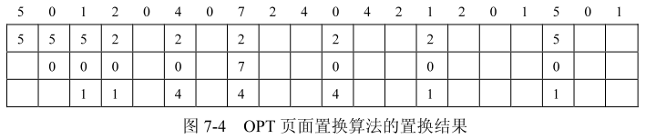
1．最佳页面置换算法
页面访问串/页面访问流：进程执行时对页面的访问序列。
假设系统采用固定分配局部置换策略，系统为进程分配了3 个物理块，若该进程执行时的页面访问串为“5,0,1,2,0,4,0,7,2,4,0,4,2,1,2,0,1,5,0,1”，采用OPT 页面置换算法的置换结果如图7-4 所示。
采用请求调页策略和OPT 页面置换算法，共发生了9 次缺页，其中6 次进行了页面置换，进程访问的总页面数为20，缺页率为45%。

Slide 31
2．先进先出置换算法
先进先出（First In First Out，FIFO）页面置换算法总是选择最先进入内存的页面，即在内存中驻留时间最久的页面予以置换。
FIFO 页面置换算法实现简单，但使用过程中发现与进程实际运行的规律不相适应。 如main 程序段、全局数据结构、常用函数等最先进入内存，经常被访问。
在实际系统中，单纯采用FIFO页面置换算法的并不多见。

Slide 32
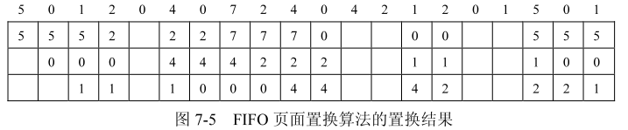
2．先进先出置换算法
对于图7-4 的例子，采用FIFO 页面置换算法的置换结果如图7-5 所示。
采用请求调页策略和FIFO 页面置换算法时，共发生了15 次缺页中断，进行了12 次页面置换，缺页率为75%，出现了严重的页面抖动。

Slide 33
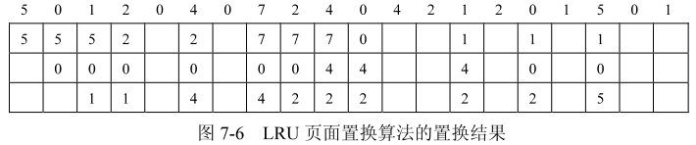
3．最近最久未使用置换算法
最近最久未使用（Least Recently Used，LRU）页面置换算法是选择最近最久未使用的页面予以置换。
共产生了12 次缺页，进行了9 次页面置换，缺页率为60%。

Slide 34
3．最近最久未使用置换算法
在LRU算法实际应用中，如何确定页面的最后使用时间顺序是一个问题。
利用逻辑时钟。
利用特殊栈。
实现LRU 页面置换算法必须有硬件支持，还需要一定的软件开销。故在实际应用中，大多采用LRU 页面置换算法的近似算法。

Slide 35
4．Clock 置换算法
Clock 置换算法是广泛应用的一种近似LRU 页面置换算法。
（1）简单Clock 置换算法
将分配给该进程的所有内存物理块链接成一个循环队列，并为每个页面设置一个访问位U。当某个页面被访问时，其访问位被置为1。
在选择页面置换时，利用查找指针在循环队列中顺序检索页面的访问位。若访问位为1，则将其重新置为0，继续查找；若访问位为0，则停止查找，选择将该页面换出。

Slide 36
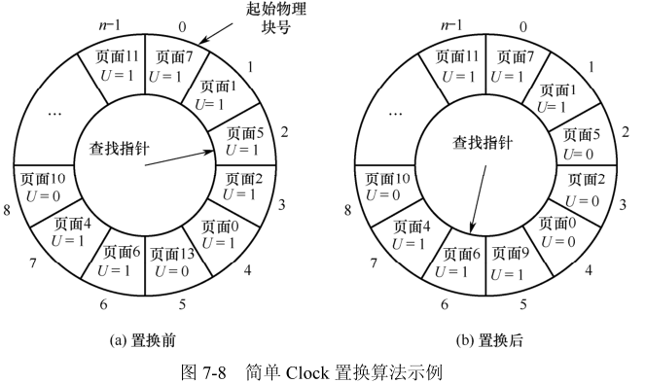
4．Clock 置换算法
由于访问位仅能表示某页面是否已经访问过，因此简单Clock置换算法又被称为最近未用（Not Recently Used，NRU）置换算法。

Slide 37
4．Clock 置换算法
（2）改进Clock 置换算法
在改进Clock置换算法中，根据访问位U 和改动位M，可以将页面分成下面四种类型：
U=0，M=0：页面最近没有被访问过，也没有被改动过，是最佳的置换页。
U=0，M=1：页面最近没有被访问过，但被改动过，不是最佳的置换页。
U=1，M=0：页面最近被访问过，但没有被改动过，该页面有可能再次被访问。
U=1，M=1：页面最近被访问过，也被改动过，该页面可能再次被访问。

Slide 38
4．Clock 置换算法
改进Clock置换算法曾用于Macintosh的虚拟存储管理方案中。该算法与简单Clock 置换算法相比，可以减少磁盘的I/O 操作次数。但为了找到一个可置换的页面，可能需要经过多轮扫描，因此实现该算法本身的开销将有所增加。

Slide 39
练习：一个进程得到384字节的主存使用权，该进程访问的地址为87、138、277、56、390、532、285、410、45、180、330、190。页面大小为128字节，问：
1）用LRU算法页面失效率为多少？
2）现有逻辑地址（1634）_{8，}页表内容如下，它的物理地址为多少？
页号 | 页面号
…… | ……
5 | 2
6 | 10
7 | 18
…… | ……

Slide 40
7.3 请求分段存储管理
7.3.1 工作原理
7.3.2 段的共享与保护

Slide 41
7.3.1 工作原理
请求分段存储管理是在分段存储管理的基础上，增加请求调段和段置换功能的虚拟存储技术。
在请求分段存储管理系统中，一个程序运行之前，只需要先调入部分段，不必调入所有段, 便可启动运行。当所访问的段不在内存时，便会引发缺段中断，由操作系统将所缺的段调入内存。
请求分段存储管理是以长度不固定的段为单位进行置换的

Slide 42
7.3.1 工作原理
与请求分页存储管理类似，实现请求分段存储管理同样面临着三个问题：
如何知道要访问的段不在内存？
发现要访问的段不在内存后怎么办？
在将缺段调入内存后，如何进行地址变换以支持进程的执行？
解决的办法对应着请求分段存储管理所需的三个硬件机制：
段表机制
缺段中断机构
地址变换机构

Slide 43
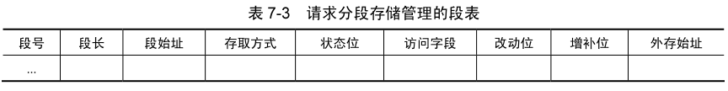
7.3.1 工作原理
1．段表机制
为了实现虚拟存储器，需要对段表进行扩充

Slide 44
7.3.1 工作原理
状态位。用于表示该段是否已调入内存。
外存始址。用于记录该段在外存的起始地址，即起始盘块号，供调入该段时使用。
访问字段。用于记录该段被访问的频繁程度，为页面置换算法淘汰段提供参考。
改动位。用于表示该段在进入内存后是否被改动过，供页面置换算法使用。
存取方式。用于标识该段的存取属性，如只执行、只读、可读/写。
增补位。用于表示该段在运行过程中是否做过动态增长

Slide 45
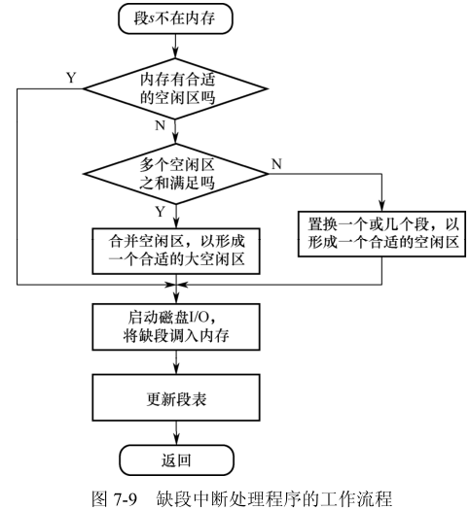
2．缺段中断机构
工作流程：

Slide 46
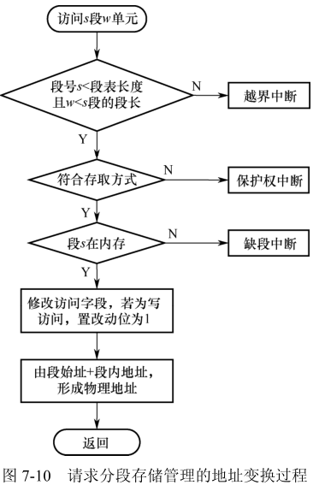
3．地址变换机构

Slide 47
7.3.2 段的共享与保护
1. 段的共享
如果多个进程执行同一部分代码，在第一个进程执行共享代码时，将该共享代码装入内存；之后就不再重复装入。
系统不允许进程执行期间对共享代码进行修改。
为此，共享代码在每个进程中都配备了一个局部的数据段，把在执行中可能改变的部分复制到该数据段中。这样，进程的执行只修改了该数据段存放的备份内容，并未改变共享代码。

Slide 48
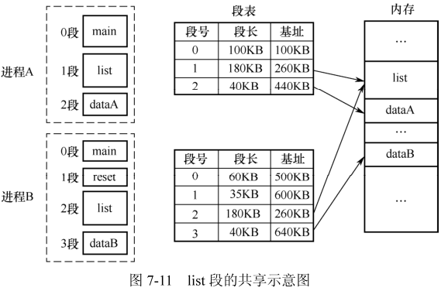
7.3.2 段的共享与保护
请求分段存储管理以段为单位进行信息共享。实现上，系统只需在每个进程的段表中为共享代码添加一个段表项，然后设置该段表项的段始址指向共享代码在内存的副本。

Slide 49
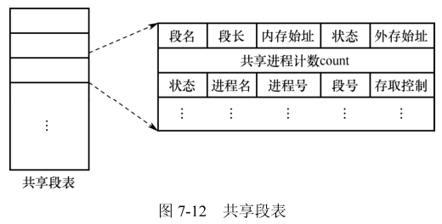
7.3.2 段的共享与保护
为了完成共享段的分配和回收，需要在系统中设置一张共享段表，所有共享段都在共享段表中占有一个表项。
共享段表的表项中记录了共享段的段名、段长、内存始址、状态、外存始址，还记录了共享进程计数count 及每个进程的情况，如进程名、进程号、该共享段在该进程中的段号等信息。

Slide 50
7.3.2 段的共享与保护
2. 分段保护
以段为单位便于实现信息保护，分段保护常采用以下几种措施:
越界保护。通过段表寄存器存放的段表长度、段表中每个段表项的段长字段实现越界保护。
存取控制保护。通过扩充段表设置一个存取控制字段，实现对每个段的存取控制保护。通常的存取控制保护有：
只读（只允许对该段进行读访问，不允许写）
只执行（只允许调用该段执行，不允许读或写）
读/写（允许对该段进行读或写访问，不允许执行）

Slide 51
练习
1. 进程R和S共享数据 data，若 data在R和S中所在页的页号分别为p1和p2，两个页所对应的块号分别为f1和f2，则下列叙述中，正确的是()。
A.p1 和p2 一定相等，f1和f2一定相等
B.p1和p2一定相等，f1和f2不一定相等
C.p1和p2不一定相等，f1和f2一定相等
D.p1和p2不一定相等，f1和f2不一定相等

Slide 52
2. 对于采用虚拟内存管理方式的系统，下列关于进程虚拟地址空间的叙述中，错误的是()。
每个进程都有自己独立的虚拟地址空间
C语言中malloc函数返回的是虚拟地址
进程对数据段和代码段可以有不同的访问权限
虚拟地址空间的大小由内存和硬盘的大小决定

Slide 53
小结
调查建议：
某一款操作系统，比如openEuler、CentOS的内存管理方式？
页面置换算法的实现方式？据说openEuler采用的是LRU策略。

Slide 54
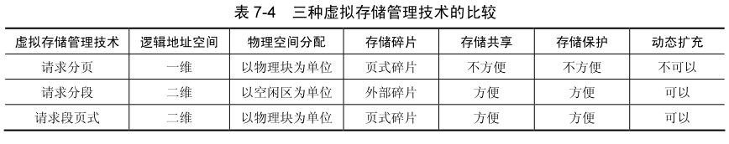
小结

Slide 55
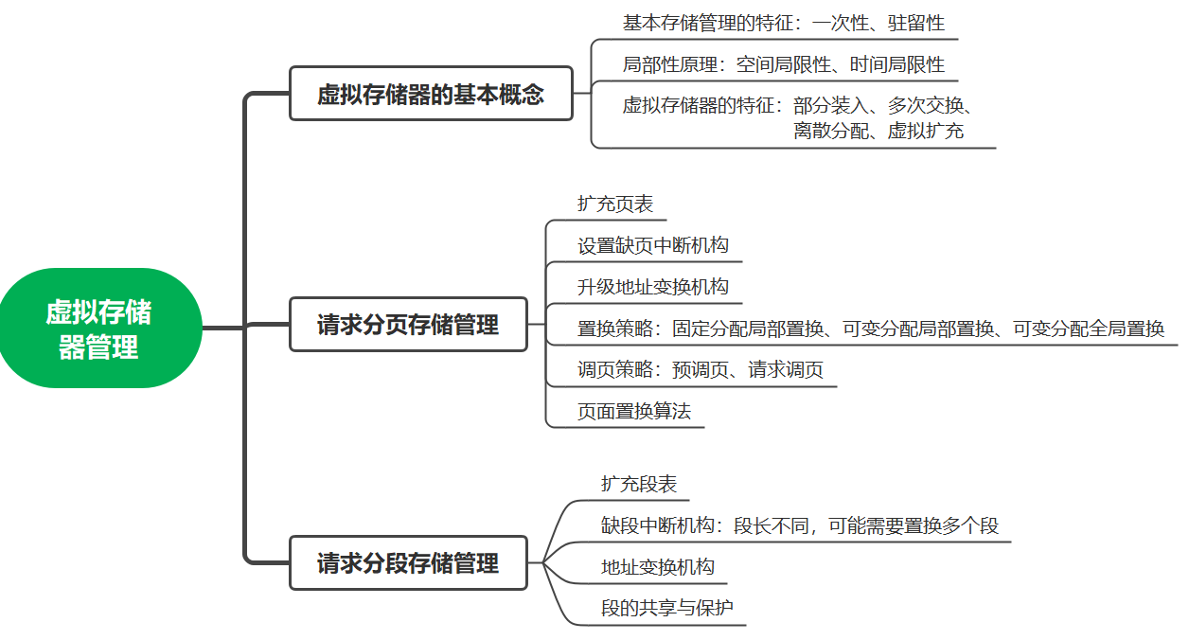
本章小结

